Slide 1
Здоровый образ жизни.

Slide 3
1. Правильное питание—основа здорового образа
Снижается заболеваемость учащихся, улучшается психологическое состояние детей, поднимается настроение, а самое главное — повышается работоспособность и интерес к учебной деятельности.

Slide 4
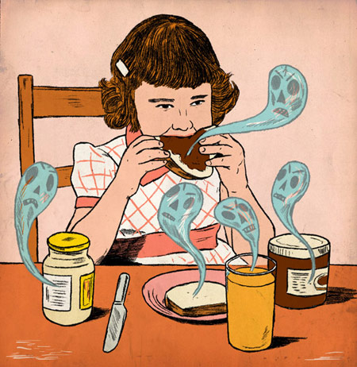
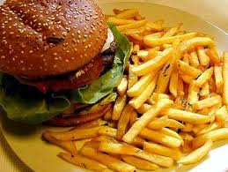
Кока-кола с успехом заменяет бытовую химию.
Газировка содержит кислоту, которая разъедает зубную эмаль и способствует появлению кариеса.
Самое коварное в газированной воде – это тара. Алюминиевые банки помогают разносить опасные заразные болезни.

Slide 5
2. Сон.
Положительно влияет на организм человека. Много споров вокруг того, сколько же надо спать человеку? Раньше утверждалось, что ребенок - 10-12 часов, подросток – 9-10 часов, взрослый – 8 часов. Сейчас многие приходят к мнению, что это все индивидуально, некоторым нужно побольше, некоторым поменьше. Но главное – человек не должен чувствовать усталость после сна и быть бодрым весь день.
1. От хорошего сна …
2. Сон – лучшее …
3. Выспишься - …
4. Выспался – будто вновь…
молодеешь
лекарство
помолодеешь
родился

Slide 6
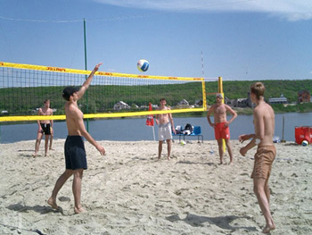
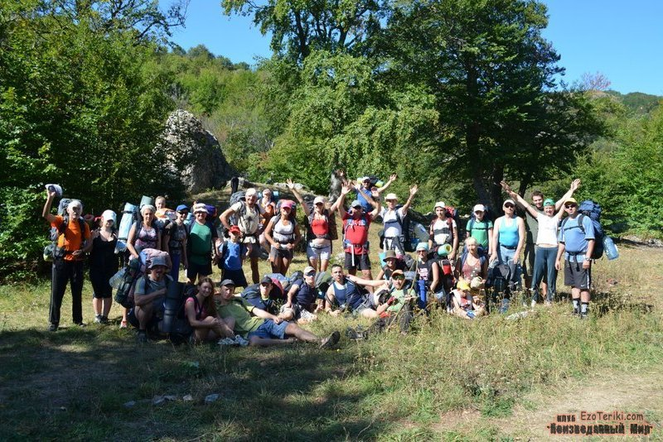
3. Активная деятельность и активный отдых.
Статистика: сидячий образ жизни – это одна из ведущих 10-и причин смерти и инвалидности во всем мире. Дефицит физической активности – это причина 2-х миллионов смертей в год. Менее 30% молодежи ведет активный образ жизни, достаточный для того, чтобы в будущем сохранить свое здоровье

Slide 7
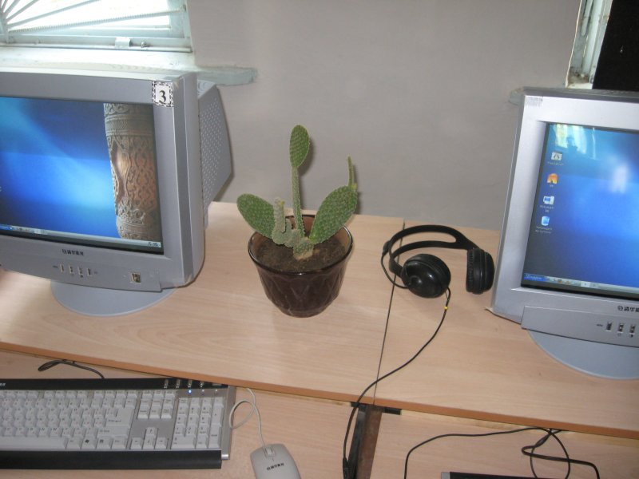
ОСНОВНЫЕ ВРЕДНЫЕ ФАКТОРЫ, ДЕЙСТВУЮЩИЕ НА ЧЕЛОВЕКА ЗА КОМПЬЮТЕРОМ:
• сидячее положение в течение длительного времени; • воздействие электромагнитного излучения монитора; • утомление глаз, нагрузка на зрение; • перегрузка суставов кистей; • стресс при потере информации.

Slide 8
4. Вредные привычки.
КУРЕНИЕ
АЛКОГОЛИЗМ
НАРКОМАНИЯ

Slide 9
Чтоб здоровье сохранить, Организм свой укрепить, Знает вся моя семья Должен быть режим у дня.

Slide 10
Следует, ребята, знать Нужно всем подольше спать. Ну а утром не лениться– На зарядку становиться!
Чистить зубы, умываться, И почаще улыбаться, Закаляться, и тогда Не страшна тебе хандра.
У здоровья есть враги, С ними дружбы не води! Среди них тихоня лень, С ней борись ты каждый день.

Slide 11
Чтобы ни один микроб Не попал случайно в рот, Руки мыть перед едой Нужно мылом и водой.
Кушать овощи и фрукты, Рыбу, молокопродукты- Вот полезная еда, Витаминами полна!
На прогулку выходи, Свежим воздухом дыши. Только помни при уходе: Одеваться по погоде!

Slide 12
Ну, а если уж случилось: Разболеться получилось, Знай, к врачу тебе пора. Он поможет нам всегда!
Вот те добрые советы, В них и спрятаны секреты, Как здоровье сохранить. Научись его ценить!

